Slide 1
数据中心技术架构

Slide 2
数据中心组件模块
功能模块 | 技术平台 | 技术组件
大数据综合平台 | Cloudera Hadoop | CM/HDFS/Hbase/Hive/Impala/YARN/MR/Spark/Spark SQL/Spark Streaming/Flume/Kafka/Sqoop/Solr
应用服务实现 | J2ee+JS
自建调度任务 | Python Shell
调度运行监控 | Zabbix+Azkaban
网络爬虫 | Java/Python
近线数据采集 | Nginx+Canal
离线数据采集 | Sqoop+Flume | 见CDH
数据接收转发 | Flume | 见CDH
消息缓存通道 | Kafka | 见CDH
实时数据处理 | Spark Streaming | 见CDH
离线数据处理 | HQL/Spark/MR | 见CDH
数据存储 | Redis/Mysql/hadoop | 其中hadoop包含HDFS/Hbase/Hive/Solr等，见CDH
交互式SQL查询 | Spark SQL/Impala | 见CDH
BI分析平台 | Presto/Kylin/Pentaho | 除Presto/Kylin/Pentaho外，还可选Tableau

Slide 3
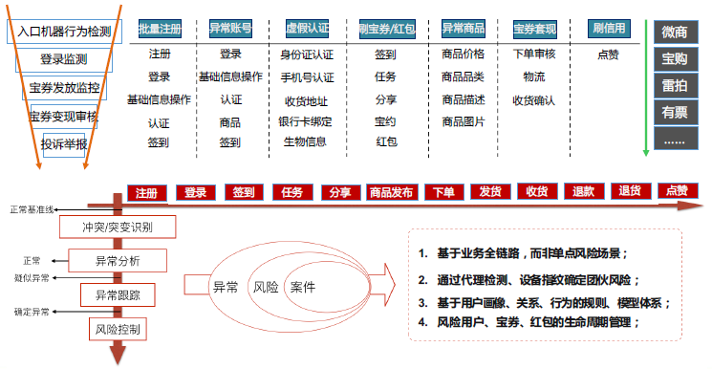
风控策略

Slide 4
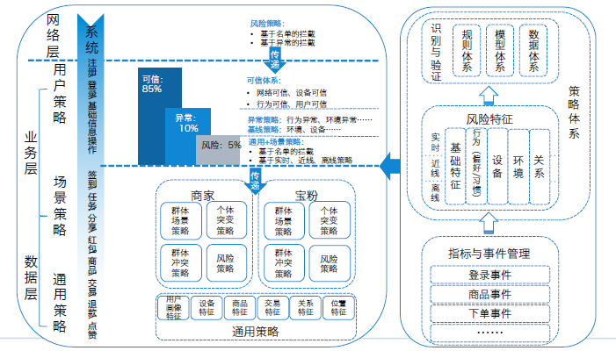
风控体系

Slide 5
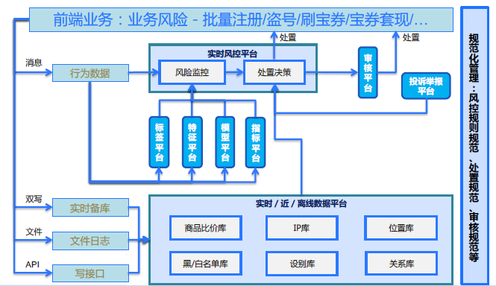
风控逻辑架构

Slide 6
风控应用架构
实时风控应用系统
风控决策引擎
风控管理平台
接口API
系统管理
账户安全
内容安全
欺诈情报
反作弊
用户管理
角色管理
接入管理
流量管理
数据采集
实时
近线
离线
爬虫
策略规则及指标管理
数据计算
策略管理
规则管理
指标字段
特征标签
流式计算
近线计算
离线计算
数据挖掘
风险大盘监控
数据存储
风险趋势
风险指标
内存库
关系型数据库
分布式数据
风险分析
风控模型
风控特征
风控标签
数据挖掘模型
账户安全
内容安全
欺诈情报
反作弊
特征/标签
文档中心
基础
行为
环境
设备
关系
交易
接口说明
帮助文档
问题反馈
6

Slide 7
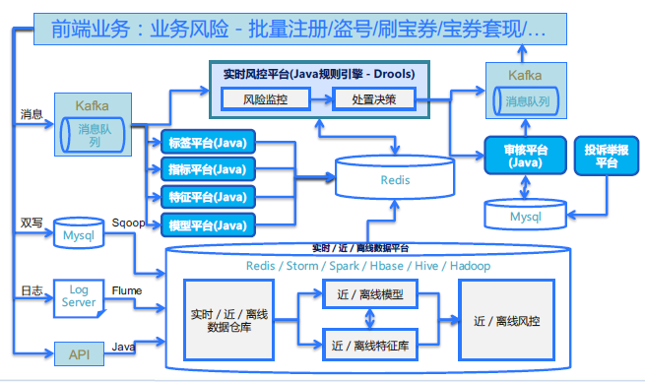
风控技术架构

Slide 8
风控数据架构

Slide 9
风控部署架构

